Slide 1
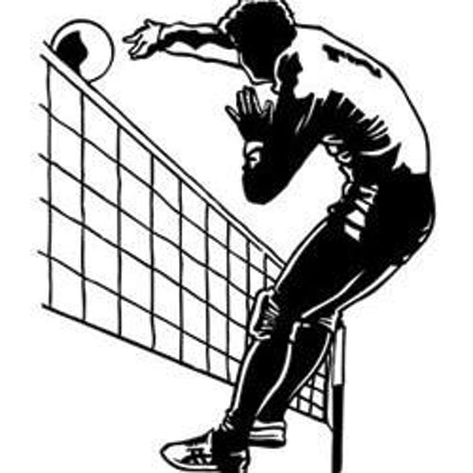
ПИОНЕРБОЛ
ГОЛОВИНА
ВАЛЕРИЯ СЕРГЕЕВНА

Slide 2
Задачи
Дать детям представление о сущности игры в пионербол, ее правилах.
Изучить основные методы, необходимые для проведения игры в пионербол: формировать у детей навыки передачи, ловли мяча и умение применять их в игровой ситуации.
Формировать у них умение выбирать целесообразные способы и ситуации действий с мячом.
Развивать зрительное и слуховое восприятие, умение детей ориентироваться на площадке.
Повышать уровень работоспособности организма ребенка
Воспитывать волевые качества ребенка и дружеские отношения, подчинять собственные желания интересам коллектива, оказывать помощь команде в сложных ситуациях.
Развивать интерес к физической культуре и приобщать к спорту.

Slide 3
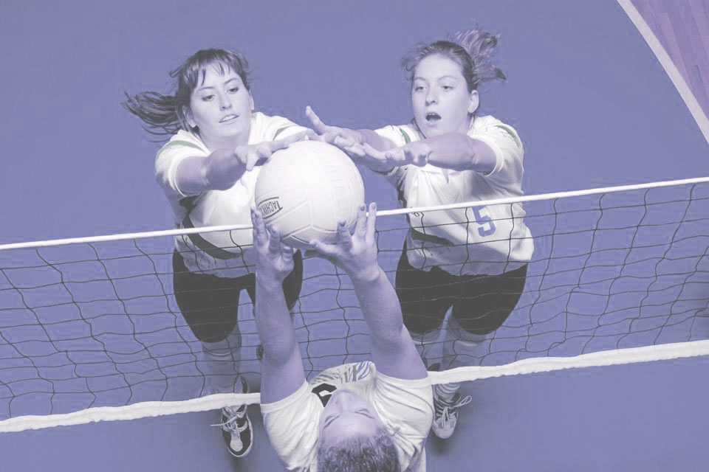
Чем пионербол отличается от волейбола?
Подвижная игра «пионербол» представляет собой дворовый вариант игры в волейбол. Поэтому и правила игры у них в некоторой степени схожи. В отличие от волейбола, где мяч отбивают, в пионерболе его нужно ЛОВИТЬ РУКАМИ.

Slide 4
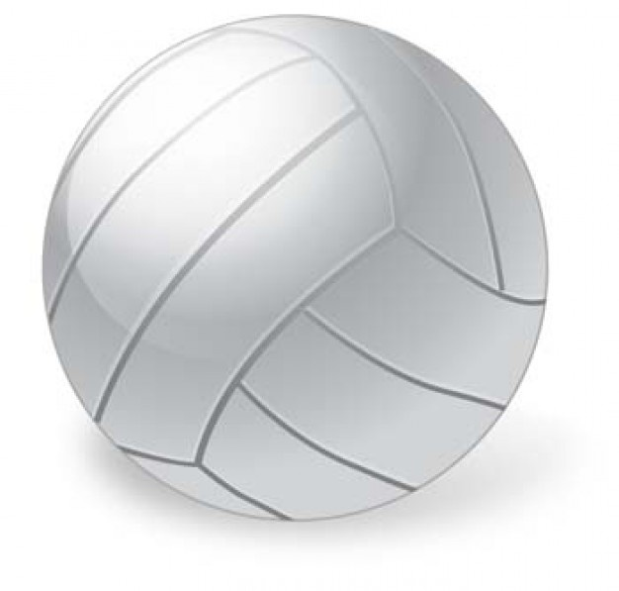
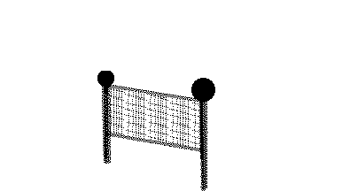
Что нужно для игры в ПИОНЕРБОЛ?
МЯЧ
СЕТКА

Slide 5
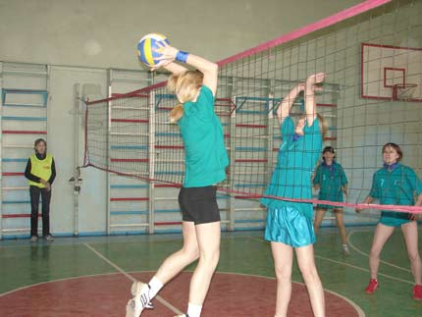
Научиться играть в пионербол совсем не сложно. В него играют, начиная с самого раннего возраста. Старшие дошкольники с легкостью понимают правила пионербола. Однако это не делает ее менее зрелищной и увлекательной.

Slide 6
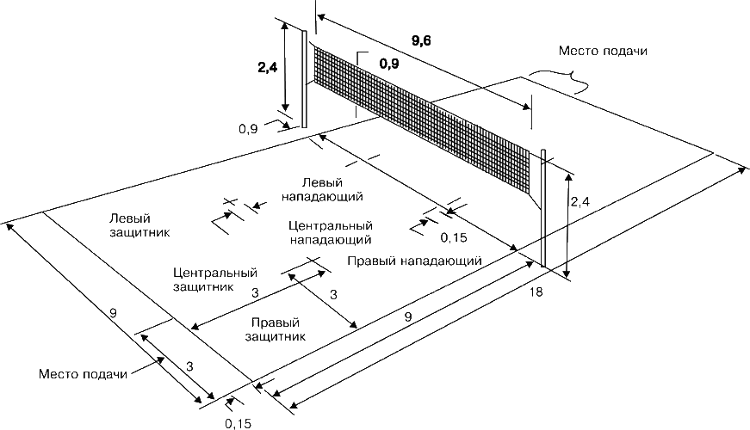
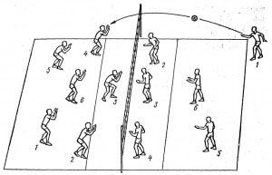
РАСПОЛОЖЕНИЕ ИГРОКОВ

Slide 7
«Мяч в игре»
«Мяч в поле»»
«Замена
игроков»
Правила
игры
«Аут»
«Переход
игроков»»
«Партия»
«Три»
касания мяча»

Slide 8
1. «Мяч в игре». Одна из команд по жребию начинает игру с подачи из-за лицевой линии (на начальном этапе обучения подачу можно производить с любого места площадки).
2. «Мяч в поле». При подаче мяч должен перелететь на противоположную сторону площадки (касание сетки мячом допустимо). Если мяч опустился в пределах площадки одной команды, то противоположная команда получает 1 очко.
3. «Аут». Мяч, брошенный игроком одной команды и ушедший за пределы площадки, засчитывается в пользу противоположной команды. В случае касания его игроком, очко присуждается нападающей команде.
4. «Три касания мяча». Игрок, поймавший мяч, может выполнять передачу другому игроку своей команды, тот еще одну для нападающего броска другому игроку.
5. «Переход игроков». Игроки одной команды перемещаются на своей стороне площадки по часовой стрелке после потери противоположной командой права подачи мяча. На начальном этапе обучения игроки передней и задней линий могут меняться самостоятельно или по указанию педагога.
6. «Замена игроков». Замену игроков в командах можно производить неограниченное количество раз.
7. «Партия». Играют 3 партии (исключение, когда счет по партиям 2:0). Игра в каждой партии идет до тех пор, пока одна из команд первой не наберет 15 очков. Смена сторон площадки производится после каждой партии.

Slide 9
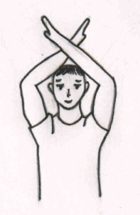
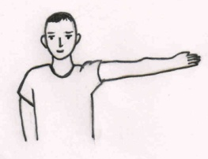
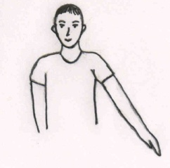
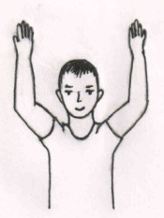
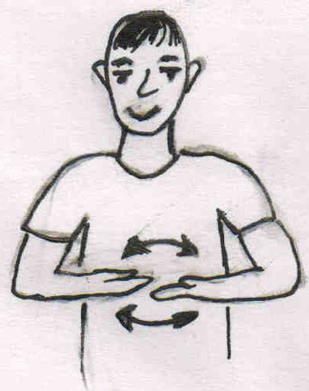
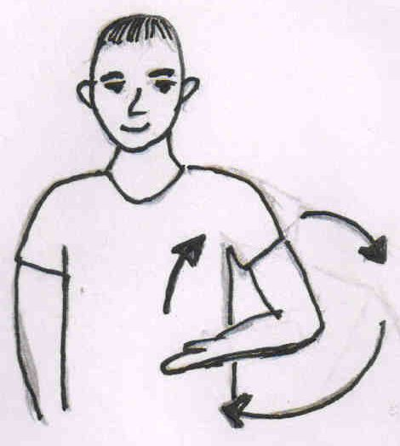
взмах руки в сторону подающей команды | скрещение рук над головой – игра окончена
прямая рука опущена вниз - в сторону – мяч в площадке | согнутые руки подняты вверх ладонями к лицу – мяч за пределами площадки (аут)
круговое движение предплечьем одной руки по часовой стрелке – переход игроков | движение согнутыми руками навстречу - смена сторон площадки

Slide 10
Следует помнить, что официальных единственно верных правил пионербола не существует. Они могут быть скорректированы участниками команд по договоренности. При этом можно обсуждать следующие вопросы: будет ли переход игроков во время игры; какое количество мячей будет в игре; сколько партий будет сыграно; какое количество очков необходимо набрать команде для присуждения победы.

Slide 11
Подвижные игры с элементами пионербола
Гонка мячей по кругу
Дети становятся в круг на расстоянии вытянутой руки друг от друга. У игроков, оказавшихся в круге напротив друг друга, мячи разного цвета или размера. По свистку все начинают передавать мячи друг другу (в одном направлении), стараясь догнать другой мяч. В финале раздается свисток и показывается жест, означающий окончание игры.
10 передач
Дети становятся тройками на расстоянии 2 м друг от друга. У каждой тройки по мячу. По свистку они передают мяч друг другу заданным способом, стараясь не уронить его. Побеждает тройка, быстрее сделавшая 10 передач мяча без падения его на землю. Игра останавливается свистком. Победителя игры определяют по жесту судьи - взмах руки в сторону выигравшей тройки.

Slide 12
Подвижные игры с элементами пионербола
Кого назвали, тот и ловит
Дети становятся в круг, в центре которого стоит ребенок с мячом. Он бросает мяч вверх и вызывает по имени того, кому предназначается мяч. Тот должен поймать мяч, не уронить его. После этого поймавший мяч становится в центр круга. Выигрывает тот, кто ни разу не уронил мяч или, если таковых нет, тот, кто уронил его наименьшее количество раз. В случае если ребенок не смог поймать мяч, раздается свисток и показывается жест - согнутые руки подняты вверх ладонями к лицу.
Горячий мяч
Дети становятся в круг на расстоянии вытянутой руки друг от друга. По свистку они выполняют быстрые передачи мяча друг другу (кроме соседних игроков) любым способом. Если игрок долго держит мяч (по усмотрению судьи), то он выбывает из игры (раздается свисток и судья показывает жест - согнутые руки подняты вверх ладонями к лицу). Игра идет до тех пор, пока не останется один ловкий игрок (жест судьи в сторону победителя). Окончание игры сопровождается продолжительным свисток и жестом скрещение рук над головой.

Slide 13
Тест "Пионербол"
1.Сколько игроков одной команды находится на площадке во время игры в пионербол?
а) 4; б) 5; в) 6.
2.Сколько касаний мяча может быть между игроками одной команды?
а) 2; б) 3; в) 4.
3. Сколько зон на площадке ты знаешь?
а) 4; б) 5; в) 6; г) 7.
4. Игроком, какой зоны осуществляется подача?
а) 6; б) 5; в) 4; г) 1.
5. Переход игроков на площадке выполняется
а) по часовой стрелке; б) против часовой стрелки; в) в любом порядке.
6. Сколько раз подряд может игрок выполнить подачу, пока не произойдет потеря подачи мяча командой?
а) 1; б) 3; в) не ограничено.
7. Можно ли при ловле мяча прижимать его к себе?
а) да; б) нет; в) иногда.
8. Проигранный мяч отдается команде противника
а) под сеткой; б) над сеткой; в) в любом порядке.
9. Если во время подачи мяч касается сетки, но перелетает на сторону противника, считается ли он проигранным?
а) да; б) нет; в) иногда.
10. При потере подачи очко выигрывает команда
а) противника; б) своя; в) очко никому не присуждается.
11. Подача осуществляется
а) одной рукой; б) двумя руками; в) любой частью тела.

Slide 14
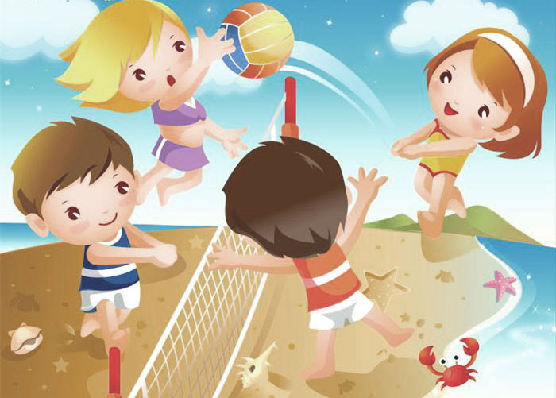
Если хочешь стать умелым, сильным, ловким, быстрым, смелым,
Научись любить скакалки, обручи,
мячи и палки.
Никогда не унывай, в цель мячами попадай.
Вот здоровья в чем секрет – будь здоров –
физкульт-привет!

